Slide 1
多智能体系统与强化学习
主讲人：高阳、杨林、杨天培
https://reinforcement-learning-2025.github.io/

Slide 2
课程信息

Slide 3
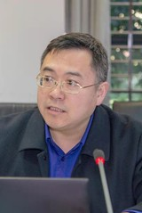
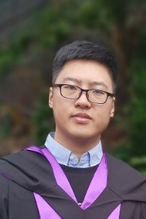

任课老师
高阳，教授、博导，中国人工智能学会会士、中国计算机学会会士。主要研究强化学习、多智能体系统、大模型、具身智能。
杨林，助理教授，特聘研究员，博导。主要研究计算机系统建模与优化。
杨天培，助理教授，特聘研究员，博导。主要研究AI Agent，强化学习理论和应用。

Slide 4
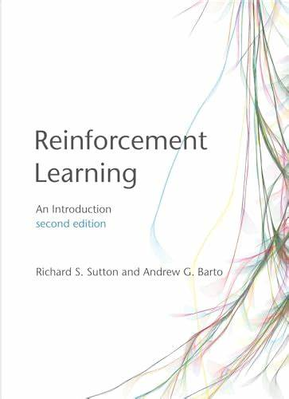
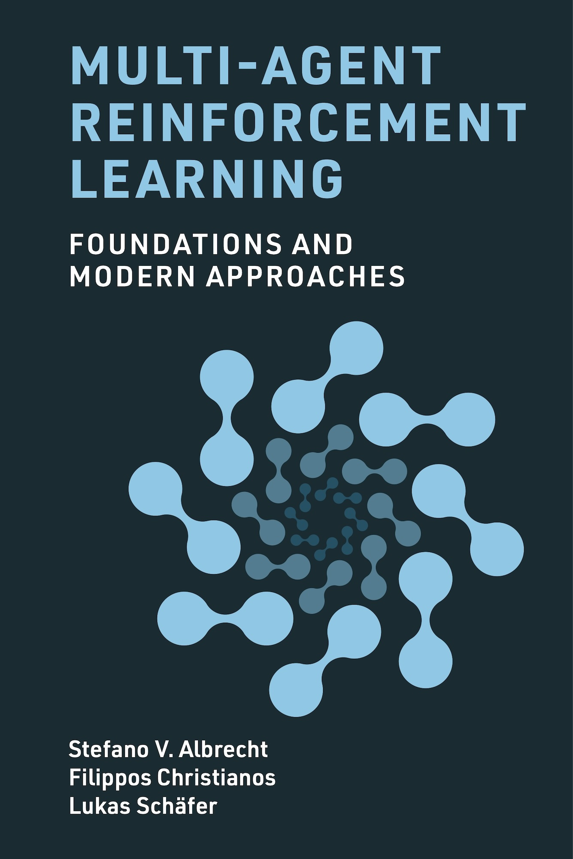
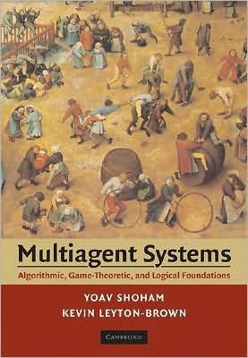
参考教材
Reinforcement Learning, second edition: An Introduction（可参考中文版）
– Richard S. Sutton, Andrew G. Barto
https://web.stanford.edu/class/psych209/Readings/SuttonBartoIPRLBook2ndEd.pdf
学者信息
Richard S. Sutton：阿尔伯塔大学计算科学系教授、强化学习和人工智能实验室首席研究员
Andrew G. Barto：马萨诸塞大学阿默斯特分校信息与计算机科学学院教授
Multi-Agent Reinforcement Learning: Foundations and Modern Approaches
– Stefano V. Albrecht, Filippos, Christianos, Lukas Schäfer
https://www.marl-book.com/download/marl-book.pdf
学者信息
Stefano V. Albrecht：爱丁堡大学信息学学院副教授
Filippos, Christianos：爱丁堡大学和自主代理研究小组的多代理强化学习博士
Lukas Schäfer：微软研究院，人工智能研究员
Multiagent Systems: Algorithmic, Game-Theoretic, and Logical Foundations
– Yoav Shoham，Kevin Leyton-Brown
https://www.masfoundations.org/mas.pdf
学者信息
Yoav Shoham：斯坦福大学计算机科学系，人工智能教授
Kevin Leyton-Brown：不列颠哥伦比亚大学计算机科学学院教授，加拿大皇家学会院士

Slide 5
课程内容
部分一：强化学习基础（4个主题）
基础理论与基本概念、蒙特卡洛与时序差分学习、函数逼近、策略梯度与深度强化学习、在线与离线强化学习
部分二：多智能体系统基础（3个主题）
多智能体系统简介、博弈论与纳什均衡、经典多智能体算法
部分三：多智能体强化学习（3~4个主题）
中心化训练与分散执行、合作多智能体算法、竞争与混合场景算法
部分四：高级主题与应用（2个主题）
大语言模型中的强化学习、多智能体强化学习前沿(邀请报告)
每个主题大约2-4小时的课堂授课

Slide 6
课程评估
课程考评方式
考勤：10分。每学期2次点名。
课程作业：20分。10次课后的小实验练习。
课程实践：20分。共2题(全选)，小组大作业，每组3人。
课程项目：50分。4题中选1题，每组5人。评价标准为系统和论文、专利等。
提交网址：采用课程自主代码训练平台(DODO)，
实现代码提交、验证。

Slide 7
课程资源
上交张伟楠
课程网页：https://wnzhang.net/teaching/sjtu-rl-2024/index.html
课件下载：https://wnzhang.net/teaching/sjtu-rl-2024/slides/12-13-marl.pdf
视频网站：https://www.bilibili.com/video/BV1Qopze2E1M/?spm_id_from=333.337.
search-card.all.click&vd_source=de2e9219f23447529ee6fd993443a984
西湖大学WindyLab
课件下载：https://github.com/MathFoundationRL/Book-Mathmatical-Foundation-of-Reinforcement-Learning
视频网站：https://space.bilibili.com/2044042934?spm_id_from=333.1369.opus.
module_author_name.click
斯坦福大学
视频网站：https://web.stanford.edu/class/cs234/
王树森(Meta)
视频网站：https://www.youtube.com/watch?v=vmkRMvhCW5c

Slide 8
第一讲：强化学习基础
强化学习问题和范式
高 阳

Slide 9
大 纲
起源
MDP模型
动态规划

Slide 10
大 纲
起源
MDP模型
动态规划

Slide 11
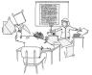
起 源
什么是学习
获取新的知识、 行为和认知能力
将所获得的知识和技能嵌入到系统中
随系统自身的运行，导致系统性能的不断提升
不同于统计机器学习(概念学习)

Slide 12
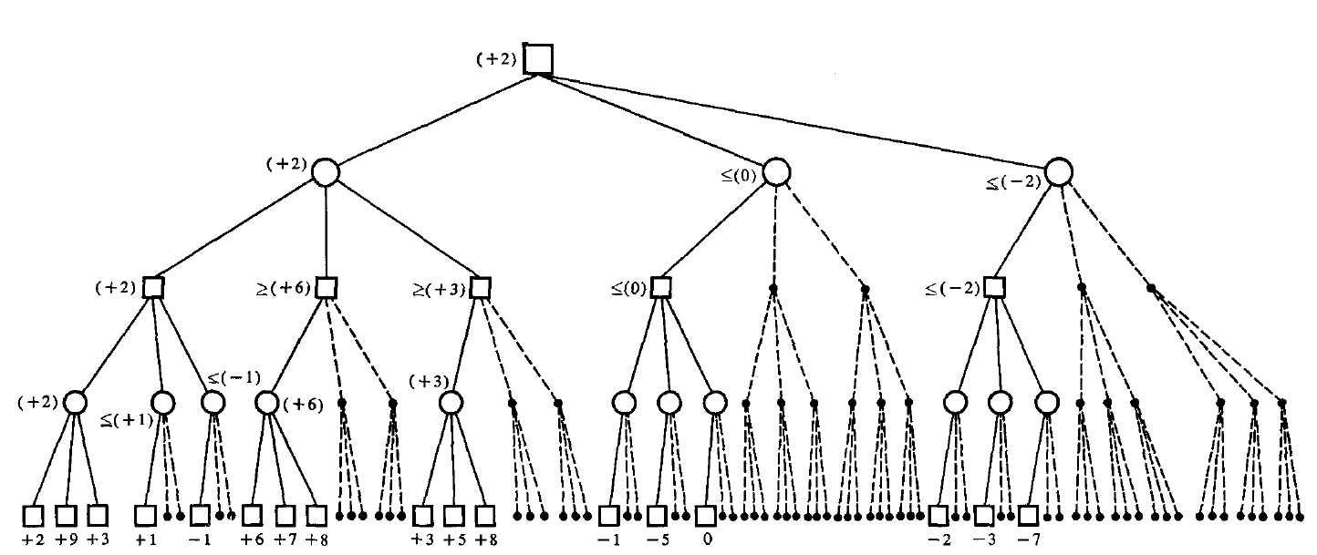
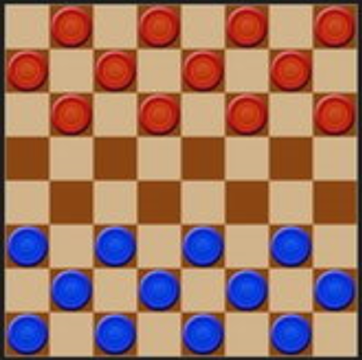
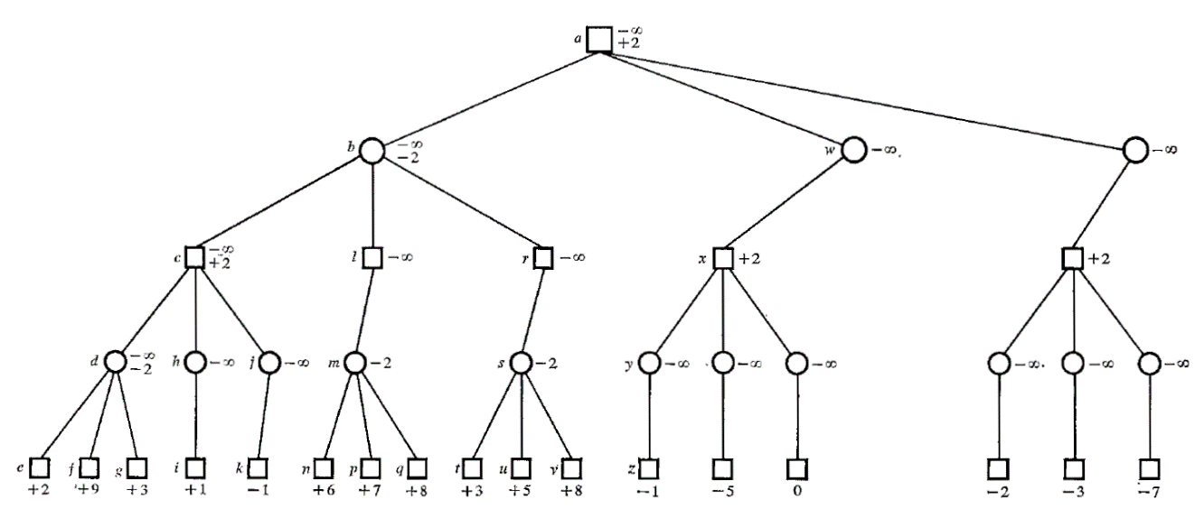
最早的“人机大战”
评估函数
Alpha-beta剪枝
A. L. Samuel. Some studies in machine learning using the game of checkers. IBM Journal of R & D, 3:221-229, 1959

Slide 13
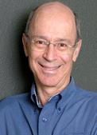
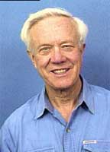
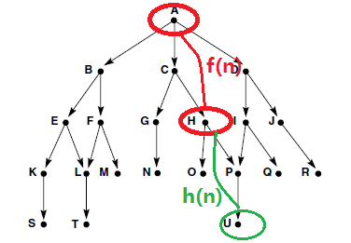
启发式搜索
当存在相同启发
式估值时如何选择
g(n)=f(n)+h(n)
A*算法的产生
P. E. Hart, N. J. Nilsson, and B. Raphael. A formal basis for the heuristic determination of minimum cost paths in graphs. IEEE Trans. Syst. Sci. and Cybernetics, SSC-4(2):100-107, 1968

Slide 14

从认知的角度
认知的强化
John R. Anderson@CMU
迁移到
其他任务
任务的过
程性认知
任务的陈
述性认知
认知的循环过程
其他任务的
陈述性认知
其他任务的
过程性认知
迁移到
其他任务
认知的迁移

Slide 15

强化学习问题
认 知（过程性、陈述性）
奖 赏
Environment
动 作
state
action
状 态
reward
RL Agent
具体事例
抽象模型
经 验
强化学习的本质：奖惩和试错(Trial and Error)

Slide 16
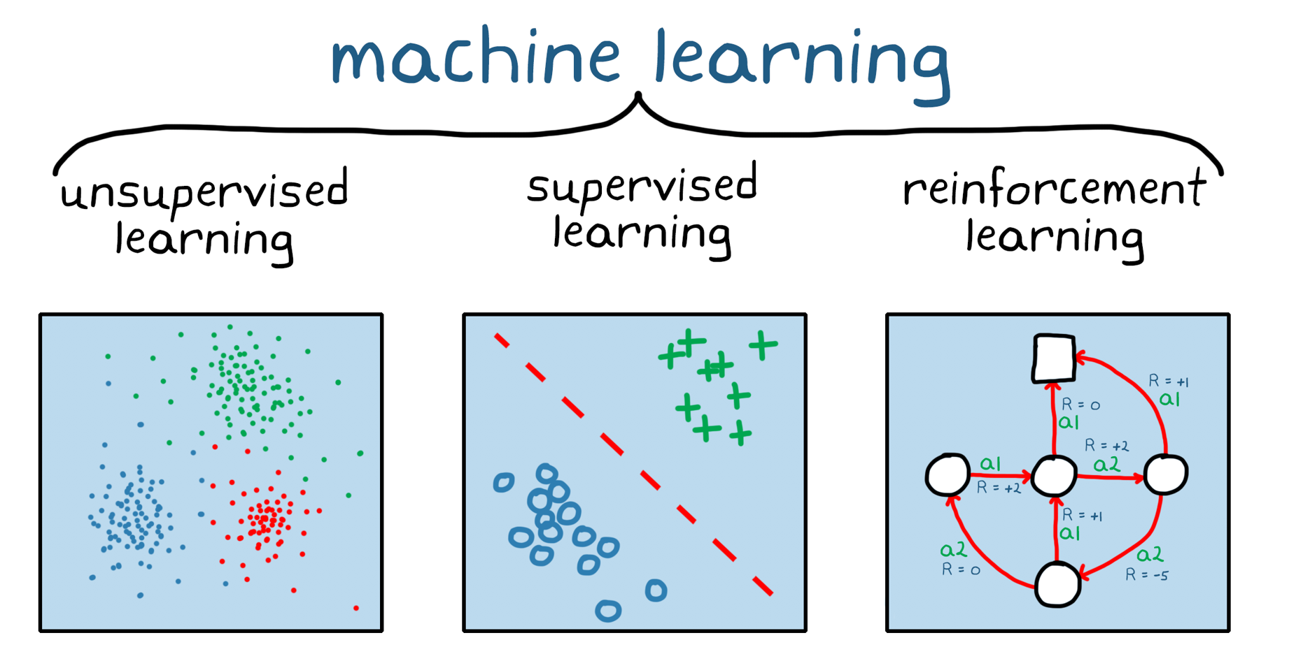
三类机器学习的方法

Slide 17
三类机器学习的方法
监督学习（supervised learning） | 无监督学习（unsupervised learning）
输入数据为带标签数据 | 输入数据为不带标签数据
需要训练数据集进行模型训练 | 只需要输入数据
通常用作预测 | 通常用于分析
分类和回归等任务 | 聚类等
强化学习不依赖于静态数据集，而是在动态环境中运行，并从收集的经验中学习。数据点或经验是在训练过程中通过环境与智能体之间的试错交互收集的。

Slide 18

概念学习 VS 交互学习
概念学习
给定正例/反例，学习目标概念
交互学习
通过交互的方式学习一个任务
系统(或外部环境)存在若干个”状态”
学习算法/动作会影响”状态”的分布
潜在的Exploration和Exploitation折衷

Slide 19
挑 战
不确定性
环境、动作、反馈、模型
学习的目标
概念 决策
最大化长期奖赏
Markov Decision Process
环境
状态
奖赏
学习系统
动作

Slide 20
大 纲
起源
MDP模型
动态规划

Slide 21
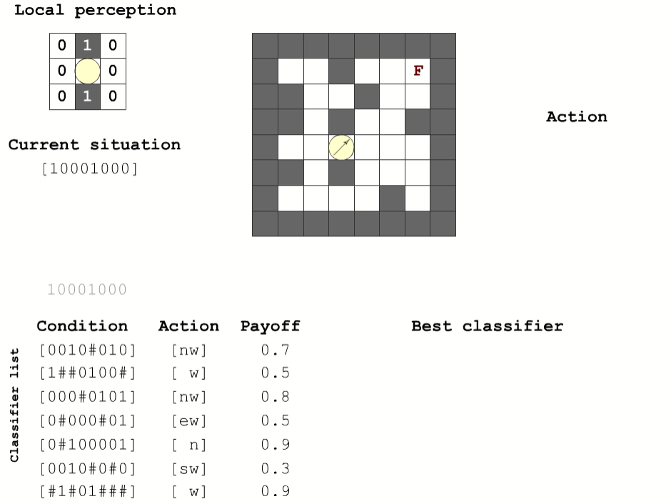
一个例子

Slide 22
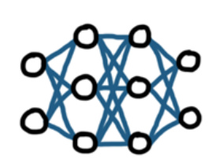


强化学习要素
强化学习过程抽象
状态
根据策略给出行动
奖励

Slide 23
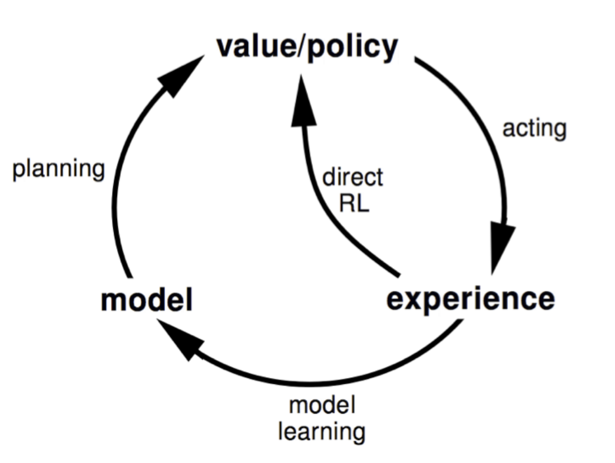
强化学习要素
基于模型的智能体决策方法
通过模型对未来的状态和收益进行预测和规划

Slide 24
数学模型 - MDP
Markov Decision Process
S- set of states, 状态集合
A- set of actions, 动作集合
δ - transition probability，状态转移概率
R – immediate reward function, 即时奖赏函数
a
s₁
s₀
a
s₂
a
s₃

Slide 25
MDP模型 – 状态和动作
环境 = 状态集合
0.7
action a
0.3
状态之间的转移

Slide 26
MDP模型 – 奖赏
R(s,a) = 在状态s，采用a动作获得的奖赏
举例:
R(s,a) = -1 with probability 0.5
+10 with probability 0.35
+20 with probability 0.15
a
s₁
s₀
a
s₂
a
s₃

Slide 27
MDP模型 – 轨迹
s₂
s₃
s₁
s₀
在一次Episode中，所获得的经验或轨迹(trajectory)
s₀
a₀
r₀
s₁
a₁
r₁
s₂
a₂
r₂
s₃

Slide 28

MDP模型 –动作选择
目标
最大化期望奖赏(单状态下)
策略
状态到动作的映射(π: S→A)
单状态学习问题
a₁
s
a₂
a₃

Slide 29
例：N-臂老虎机
单状态学习问题
目标: 最大化期望即时奖赏
a₁
给定模型：采用贪心动作(Greedy action)
s
a₂
a₃
困难：模型未知

Slide 30
MDP模型 – 返回函数
返回函数(面向多状态学习问题)
将所有的即时奖赏组合成一个单一值
Modeling Issues
轨迹中早期的奖赏和晚期的奖赏相比，谁更重要？
系统是持续的？还是有终止状态的？
通常返回函数是即时奖赏值的线性组合

Slide 31
MDP模型 – 返回函数
有限窗口(Finite Horizon)
无穷窗口(Infinite Horizon)
有折扣
无折扣
通常返回函数是即时奖赏值的线性组合

Slide 32
MDP模型 –动作选择
目标
最大化期望返回(Return)
策略
状态到动作的映射(π: S→A)
最优策略
如果π是最优策略，则其从任一状态出发，均是最优的策略
定理：必然存在着一个确定性的最优策略

Slide 33
监督学习 VS 强化学习
监督学习
(正/反例)在样本上的分布是确定的*。
强化学习
(状态/奖赏)的分布是策略依赖的(Policy Dependent!!!)
策略上小的变化都会导致返回值的巨大改变.
*目前有迁移学习在考虑非独立同分布的学习任务

Slide 34
MDP模型 – 小结
状态集合, |S|=n.
动作集合, |A|=k.
转移函数
即时奖赏函数
策略
折扣累计返回
R(s,a)

Slide 35
大 纲
起源
MDP模型
动态规划

Slide 36
动态规划
给定一个完全已知的MDP模型
策略评估(Policy Evaluation)
给定一个策略π, 评估其返回值
最优控制(Optimal Control)
寻找一个最优策略π * (从任一状态出发，其返回值都为最大)

Slide 37
动态规划 – 值函数
V^{π}(s)： 从s状态出发，采用π策略，所获得的期望返回值
Q^{π}(s,a)：从s状态出发， 采用a动作，继而采用π策略，所获得的期望返回值
最优值函数V*(s) and Q*(s,a) ：采用最优策略π *所获得的期望返回值
定理：策略π 为最优策略当且仅当，在每一个状态s
V*(s) = max_{π}V^{π}(s)
V^{π}(s) = max_{a}Q^{π}(s,a)

Slide 38
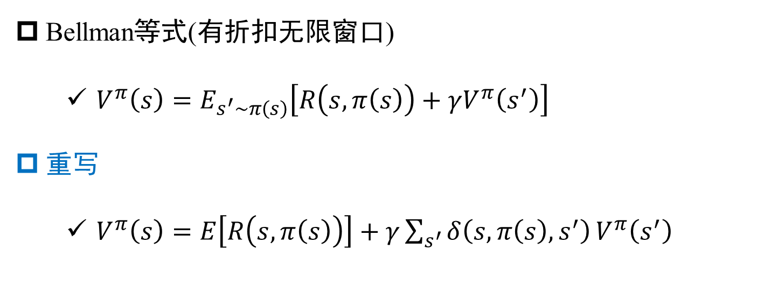
动态规划 – 策略评估
Bellman等式(有折扣无限窗口)
$V^{π}\left(s\right)=E_{s^{′}\sim π\left(s\right)}\left[R\left(s,π\left(s\right)\right)+γV^{π}\left(s^{′}\right)\right]$
重写
$V^{π}\left(s\right)=E\left[R\left(s,π\left(s\right)\right)\right]+γ\sum_{s^{′}}{δ\left(s,π\left(s\right),s^{′}\right)}V^{π}\left(s^{′}\right)$
系统中所有值函数是以上公式
构成的公式组，需要进行线性规划求解

Slide 39
例–策略评估
A={+1, -1}
γ = 1/2
δ(s_{i},a)= s_{i+a}
π：随机(一半概率选择+1或者-1动作)
∀a: R(s_{i},a) = i
s₀
s₁
0
1
3
2
s₃
s₂
V^{π}(s₀) = 0 +γ [π(s₀,+1)V^{π}(s₁) + π(s₀,-1) V^{π}(s₃)]
……

Slide 40
例–策略评估
A={+1,-1}
γ = 1/2
δ(s_{i},a)= s_{i+a}
π：随机
∀a: R(s_{i},a) = i
s₀
s₁
0
1
3
2
s₃
s₂
V^{π}(s₀) = 5/3
V^{π}(s₁) = 7/3
V^{π}(s₂) = 11/3
V^{π}(s₃) = 13/3
V^{π}(s₀) = 0 + (V^{π}(s₁) + V^{π}(s₃))/4
……

Slide 41
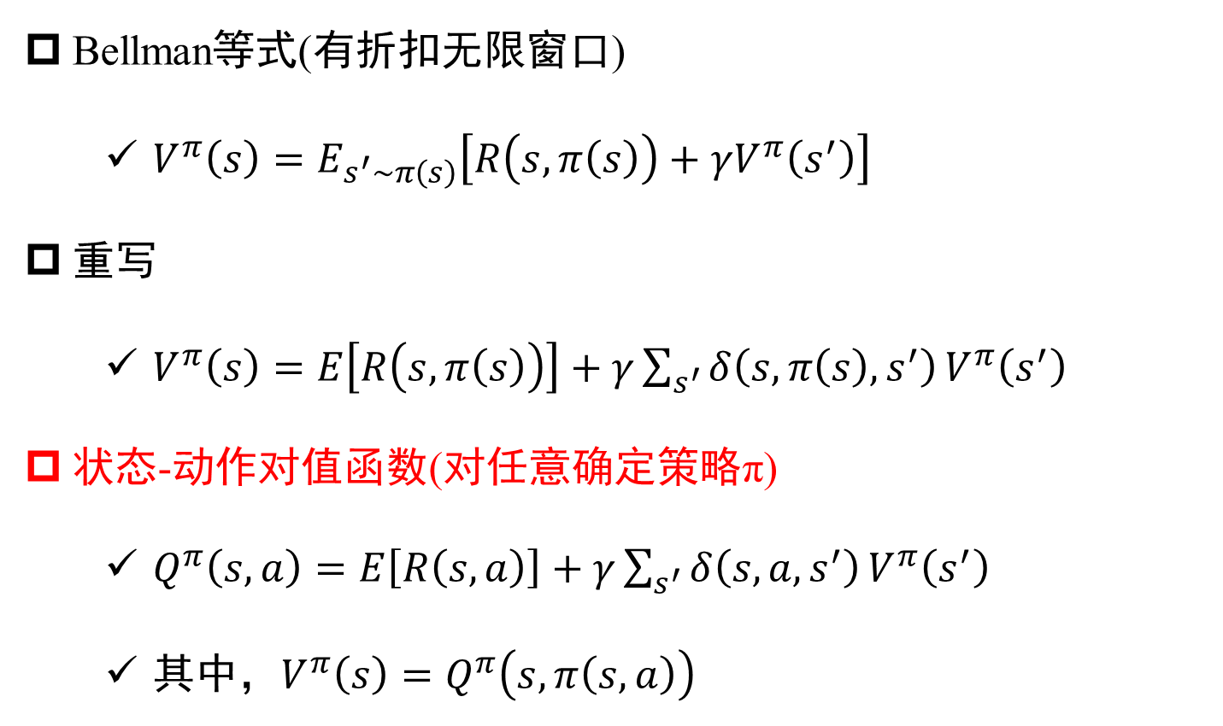
动态规划 – 最优控制
Bellman等式(有折扣无限窗口)
$V^{π}\left(s\right)=E_{s^{′}\sim π\left(s\right)}\left[R\left(s,π\left(s\right)\right)+γV^{π}\left(s^{′}\right)\right]$
重写
$V^{π}\left(s\right)=E\left[R\left(s,π\left(s\right)\right)\right]+γ\sum_{s^{′}}{δ\left(s,π\left(s\right),s^{′}\right)}V^{π}\left(s^{′}\right)$
状态-动作对值函数(对任意确定策略π)
$Q^{π}\left(s,a\right)=E\left[R\left(s,a\right)\right]+γ\sum_{s^{′}}{δ\left(s,a,s^{′}\right)}V^{π}\left(s^{′}\right)$
其中，$V^{π}\left(s\right)=Q^{π}\left(s,π\left(s,a\right)\right)$

Slide 42
例–最优控制
A={+1,-1}
γ = 1/2
δ(s_{i},a)= s_{i+a}
π：随机
∀a: R(s_{i},a) = i
s₀
s₁
0
1
3
2
s₃
s₂
Q^{π}(s₀,+1) = 7/6
Q^{π}(s₀,-1) = 13/6
V^{π}(s₁) = 7/3
V^{π}(s₂) = 11/3
V^{π}(s₃) = 13/3
Q^{π}(s₀,+1) = 0 + γV^{π}(s₁)

Slide 43
例–最优控制
A={+1,-1}
γ = 1/2
δ(s_{i},a)= s_{i+a}
R(s_{i},a) = i
s₀
s₁
0
1
3
2
s₃
s₂
π：根据状态-动作值函数进行修改

Slide 44
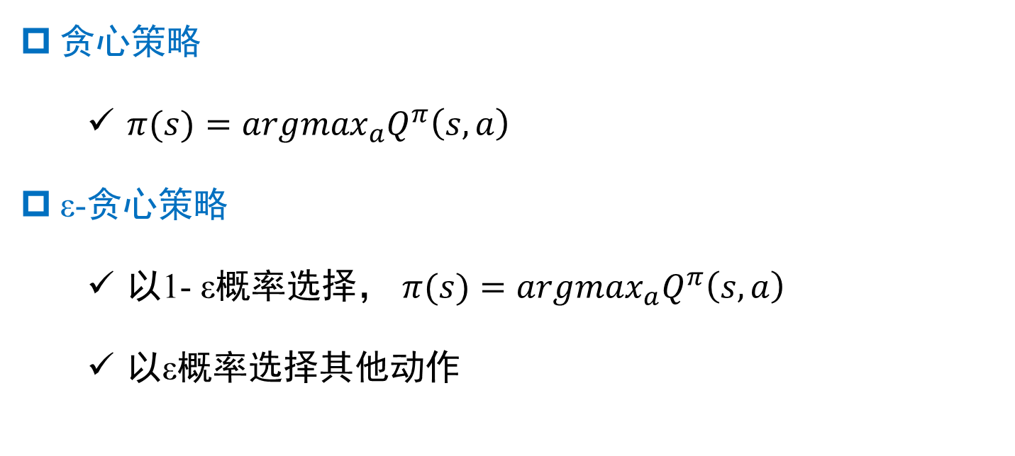
动态规划 - 最优控制
贪心策略
$π(s)={argmax}_{a}Q^{π}\left(s,a\right)$
ε-贪心策略
以1- ε概率选择， $π(s)={argmax}_{a}Q^{π}\left(s,a\right)$
以ε概率选择其他动作

Slide 45
动态规划 - 计算最优策略
线性规划 策略评估 最优控制
策略评估
最优控制

Slide 46
思考和讨论
理解强化学习范式和概念学习的不同
理解离散型MDP模型中各个要素
掌握动态规划方法

Slide 47
谢 谢 ！

